Slide 1

স্বাগতম

Slide 2
শিক্ষক পরিচিতি
বিকাশ চন্দ্র পাল
সহকারি শিক্ষক(গনিত)
জি,এম,এস,মাধ্যমিক বিদ্যালয়
মোংলা,বাগেরহাট৷

Slide 3
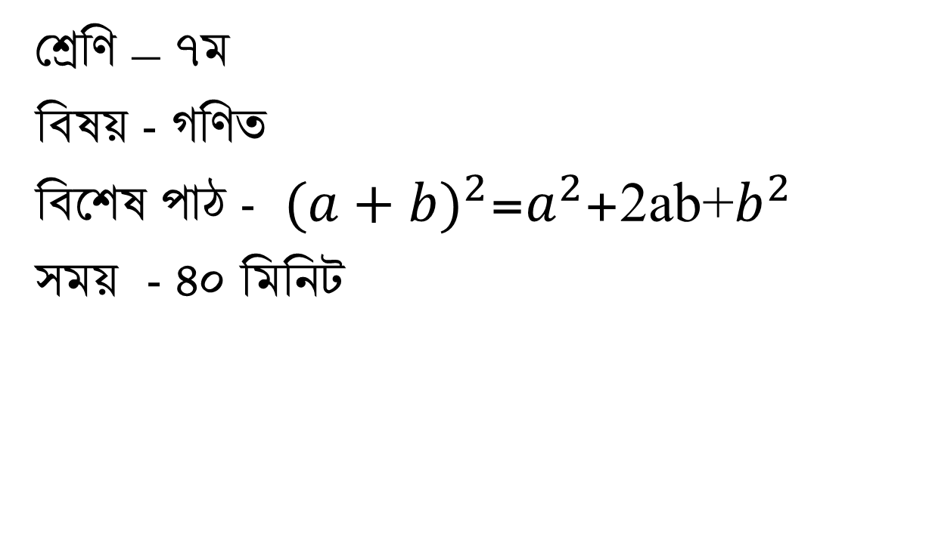
পাঠ পরিচিতি
শ্রেণি – ৭ম
বিষয় - গণিত
বিশেষ পাঠ-${(a+b)}^{2}$=$a^{2}$+2ab+$b^{2}$
সময়- ৪০ মিনিট

Slide 4
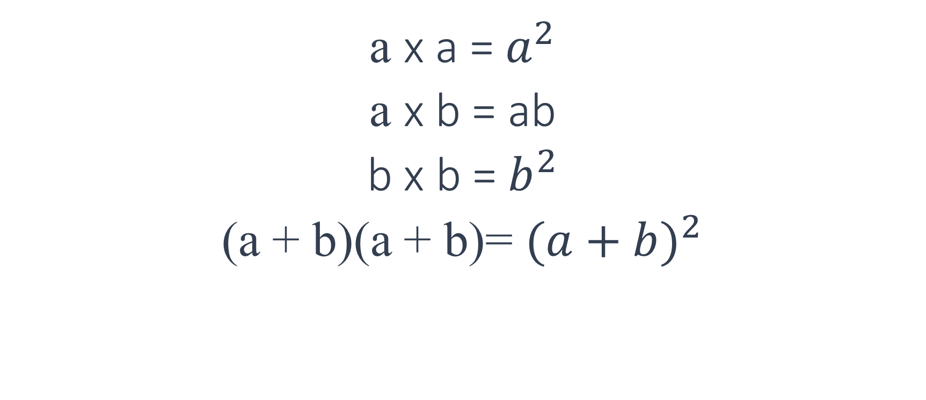
উপস্থাপন
a x a = $a^{2}$
a x b = ab
b x b = $b^{2}$
(a + b)(a + b)= ${(a+b)}^{2}$

Slide 5
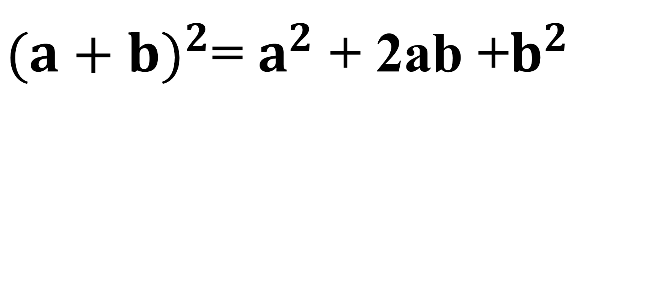
আজকের পাঠের শিরোনাম
${(a+b)}^{2}$= $a^{2}$ + 2ab +$b^{2}$

Slide 6
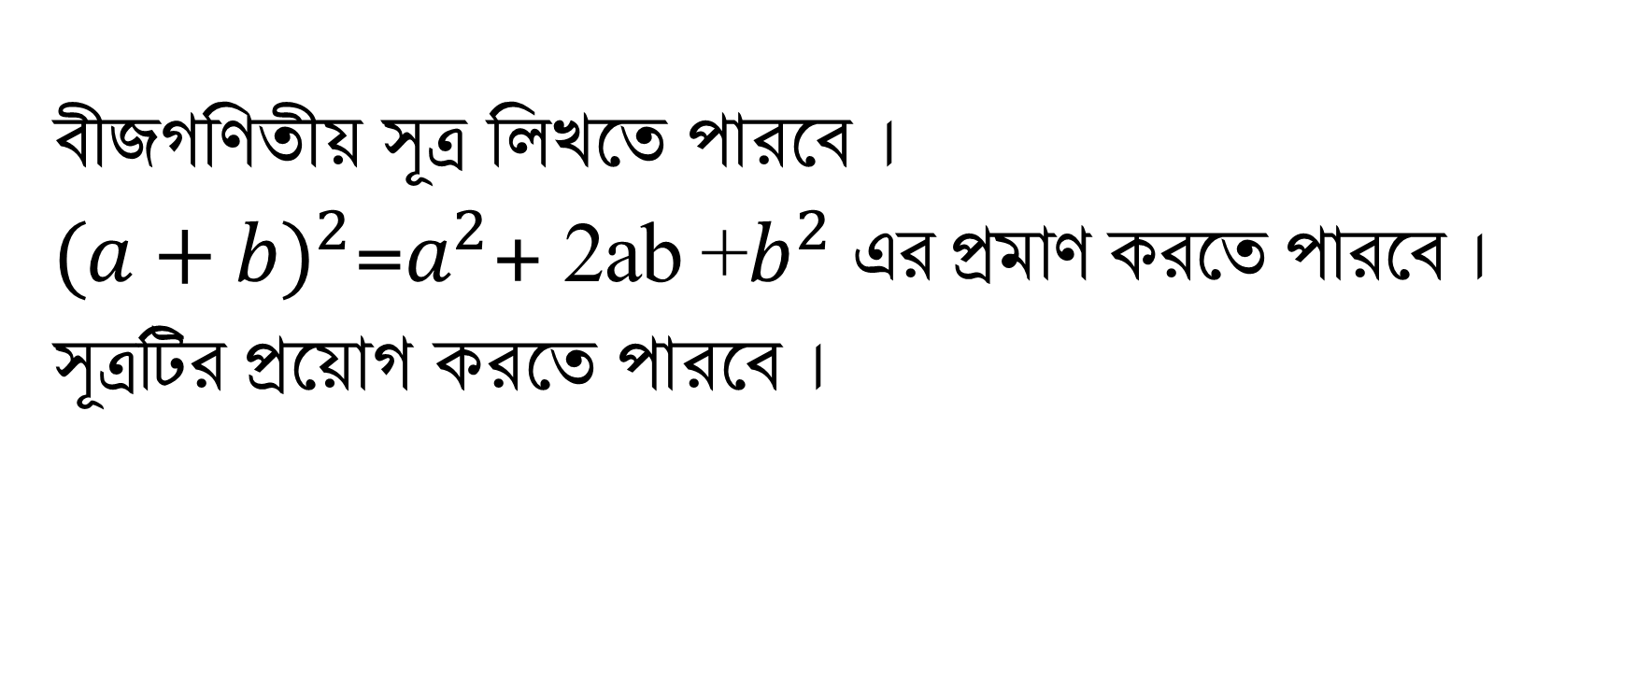
শিখনফল
বীজগণিতীয় সূত্রলিখতে পারবে ।
${(a+b)}^{2}$=$a^{2}$+ 2ab +$b^{2}$এর প্রমাণ করতে পারবে ।
সূত্রটির প্রয়োগ করতে পারবে ।

Slide 7
একক কাজ
বীজগণিতীয় সূত্র কাকে বলে ?

Slide 8
সমাধান
প্রতীক দ্বারা প্রকাশিত নিয়মকে বীজগণিতীয় সূত্র বলে ।

Slide 9
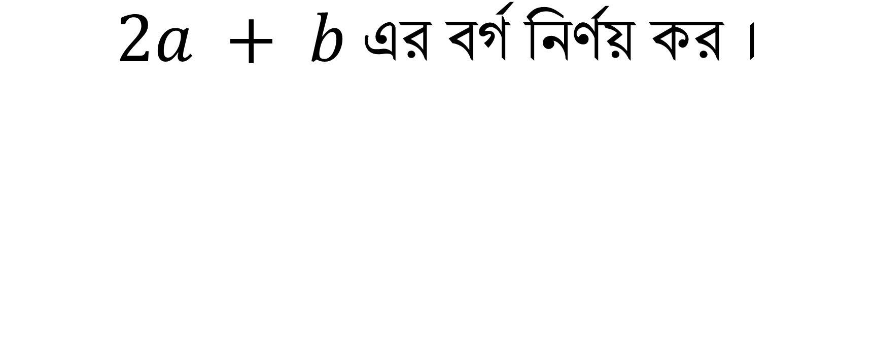
জোড়ায় কাজ
$$2a + b এর বর্গ নির্ণয় কর ।$$

Slide 10
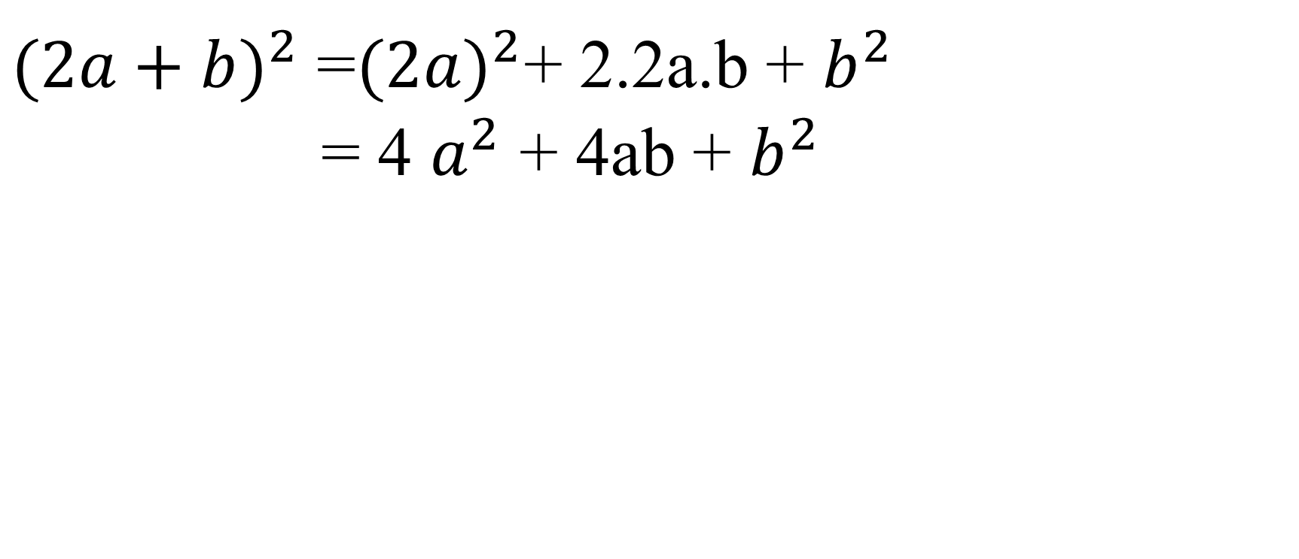
সমাধানঃ
${(2a+b)}^{2}$ =${(2a)}^{2}$+ 2.2a.b + $b^{2}$
= 4 $a^{2}$ + 4ab + $b^{2}$

Slide 11
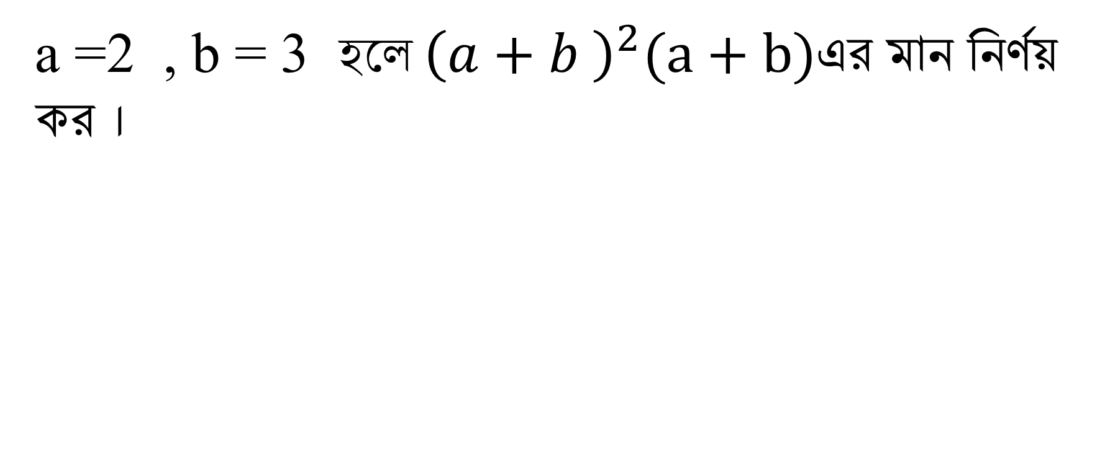
দলীয় কাজ
a =2 , b = 3 হলে${\left(a+b \right)}^{2}(a+b)$এর মান নির্ণয় কর ।

Slide 12
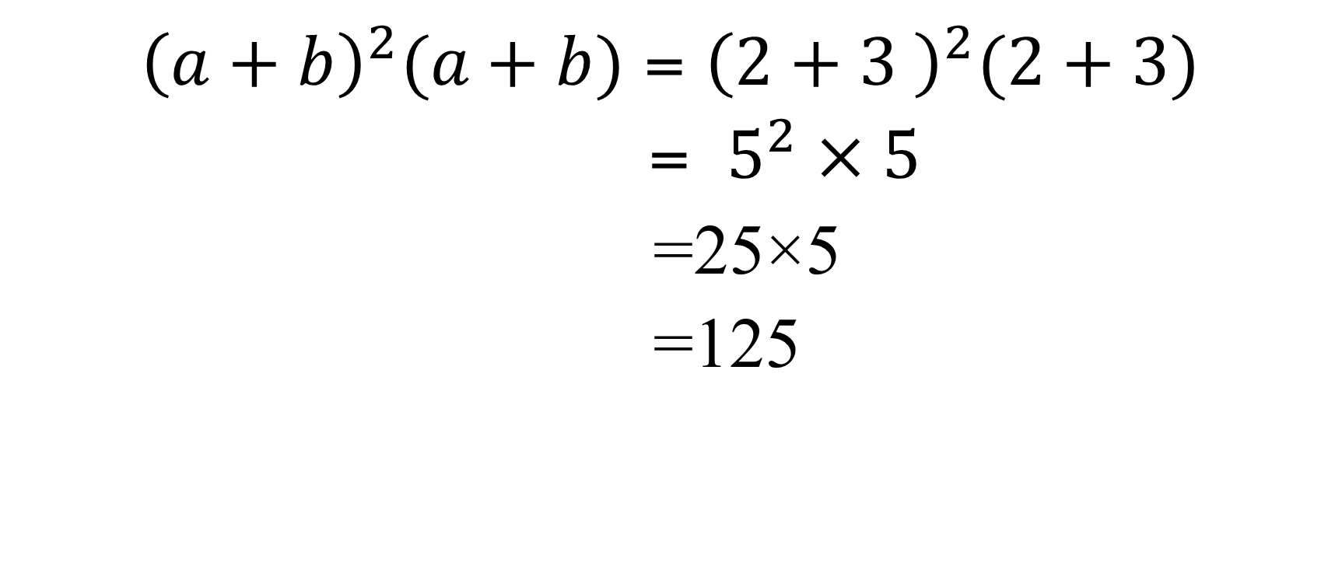
সমাধান
${\left(a+b\right)}^{2}(a+b)$ = ${\left(2+3 \right)}^{2}(2+3)$
= $5^{2}×5$
=25×5
=125

Slide 13
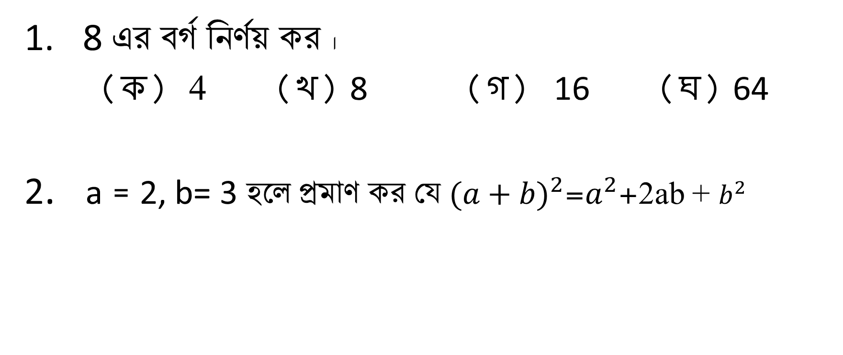
মূল্যায়ণ
8 এর বর্গ নির্ণয় কর ।
(ক) 4 (খ) 8 (গ) 16 (ঘ) 64
2. a = 2, b= 3 হলে প্রমাণ কর যে ${(a+b)}^{2}$=$a^{2}$+2ab + $b^{2}$

Slide 14
বাড়ির কাজ
2x+ y এর বর্গ নির্ণয় কর ।
x =3,এবং y=5 হলে (x+y) (x+y) এর মান কত ?

Slide 15

ধন্যবাদ

